Slide 1
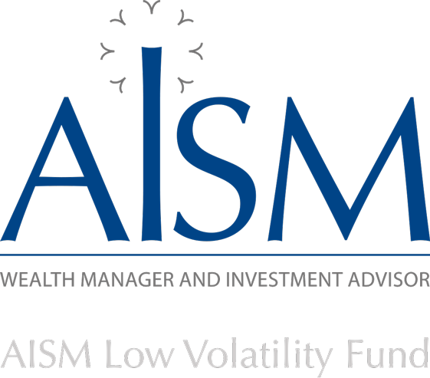
PrimeLife
Bologna, 15 Settembre 2015

Slide 2
Il gruppo AISM
AISM Lussemburgo società di gestione autorizzata dalla CSSF
AISM Low Volatility : FCP UCITS IV
La gestione di polizze vita

Slide 3
AISM
Gestore Fondi
Gestore Patrimonio
Consulente Investimenti
Gestione OICR
del gruppo in Lussemburgo
Consulenza per investimenti,
mandati di gestione
Studi giuridici e ﬁscali
Dealer in obbligazioni, prodotti strutturati, materie prime. Analisi su Fondi
e Obbligazioni

Slide 4
35 professionisti, advisory e gestione per oltre 3,5 miliardi dollari
Oltre 100 clienti istituzionali in 20 Paesi
Una società di gestione in Lussemburgo, una filiale a Ginevra e un ufficio di rappresentanza in America latina
Una contabilità conforme alle le norme IFRS
Conti controllati da Ernst & Young e Pricewaterhouse Coopers

Slide 5
Società di gestione autorizzata dalla CSSF a dicembre 2011
Autorizzazioni:
Gestione collettiva
Gestione su mandato e Investment Advisor
Dirigenti (Conducting Officers):
Christophe Cizel - gestione collettiva
Marc Henri MARTIN - controllo dei rischi
Vincent DECALF – Amministratore indipendente
AISM Global Opportunity:
UCITS IV Compartimenti :
AISM Low Volatility
AISM Dynamic

Slide 6
Revisione e controllo del rischio
Risk Manager delegato:
ARKUS Financial Services Luxembourg analizza giornalmente i rischi del portafoglio e allerta in caso di anomalie o disfunzionamenti.
ARKUS é una società indipendente da AISM, specializzata nel controllo dei rischi e dotata dello status regolamentato di fornitore di servizi finanziari.
Depositaria:
BNP Securities Services (gestione collettiva)
Revisori:
Pricewaterhouse Coopers

Slide 7
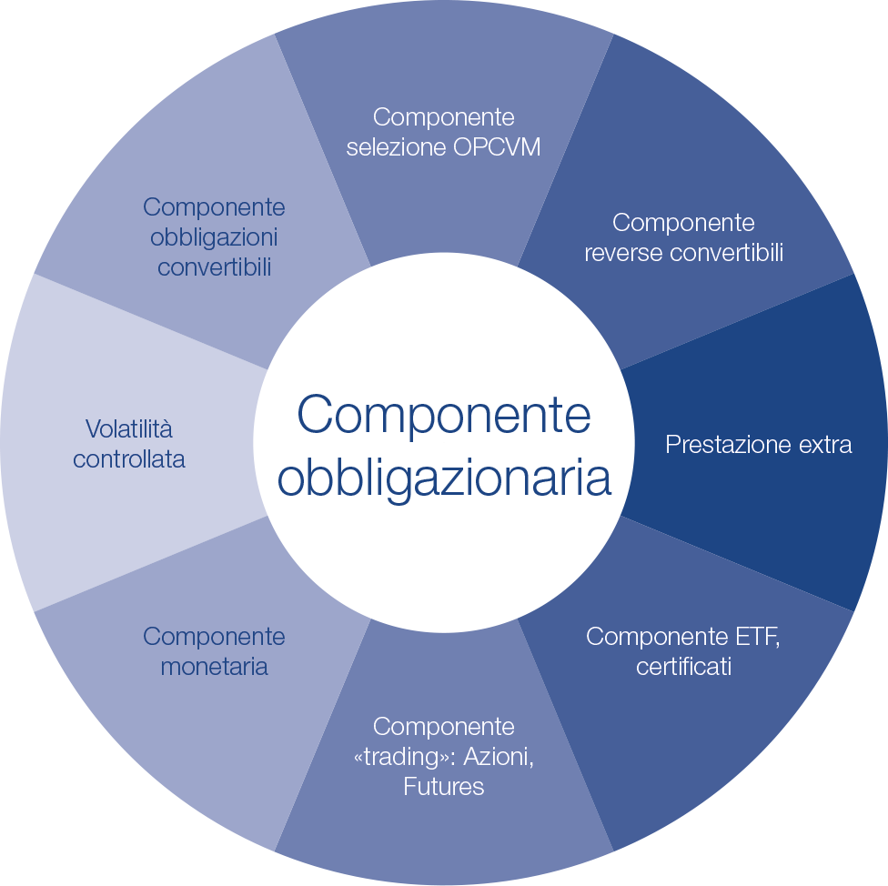
Fondo Comune di Investimento UCITS 4
Metodo di gestione:
Una gestione «core / satellite»
diversificata & attiva
Obiettivo annualizzato di rendimento : 4 a 6%
Obiettivo di volatilità media annualizzata: <4%
Orizzonte d'investimento: a 3 anni
Gestione core-satellite diversificata ed attiva
Gamma di allocazione:
Prodotti obbligazionari ed equivalenti: da 55% a 100%
Azioni ed equiparati: da 0% a 30%
OPCVM e altri supporti: da 0% a 10%

Slide 8
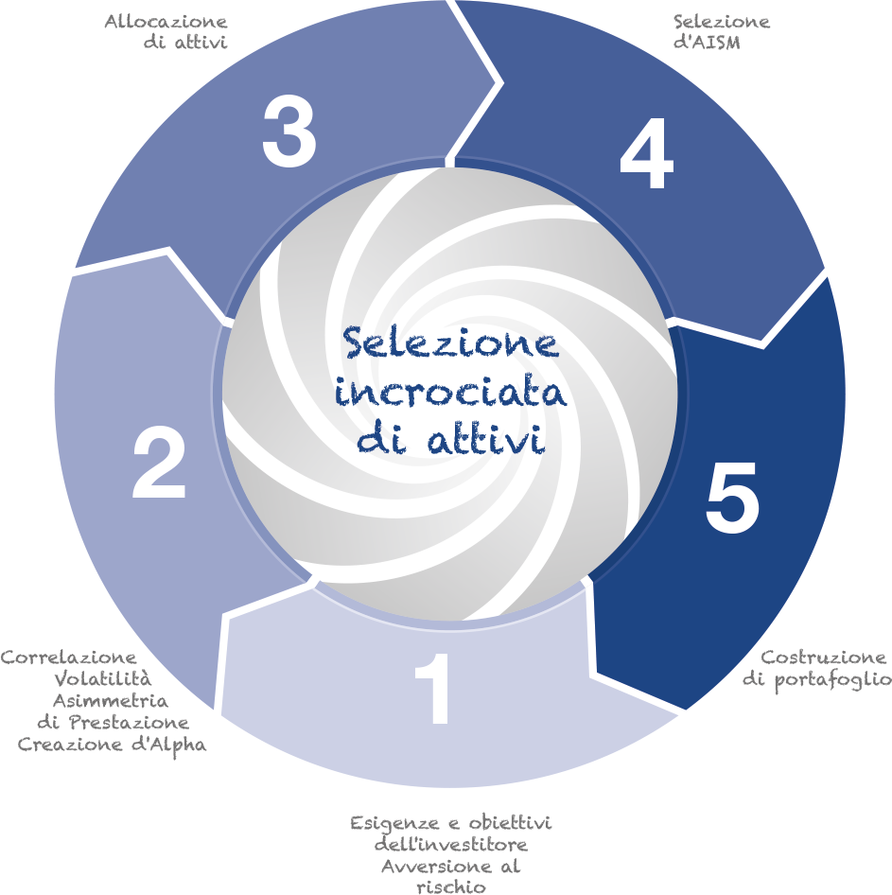
Un processo rigoroso e disciplinato
Analisi macroeconomica settimanale
all interno del Comitato d'investimento
Allocazione «top down»,
ponderazioni fra le diverse classi di attivi.
Scelte tattiche :
Ricerca e selezione di titoli e orizzonte di investimenti
Ricerca di decorrelazione
Ricerca dei rendimento
Analisi fondamentale
Analisi grafica
Qualità del «sourcing» e dell'esecuzione
per ottimizzare i prezzi d'acquisto e di vendita.

Slide 9
Core del portafoglio
Componente obbligazionaria
Breve duration media (massimo 4 anni)
Molto diversificata (97 linee)
Equilibrio fra il livello del «carry trade» e la qualità degli emittenti
Gestione attiva ed opportunista
Regolari arbitraggi soprattutto nei mercati volatili.
Obiettivo
Apporta dal 60 al 75% della prestazione globale
Turnover nel portafoglio in 2013 : 114%

Slide 10
Satelliti
Satelliti
Componente obbligazioni «convertibili»
Componente «reverse convertibili»
Componente «trading»: Futures su indici intraday, azioni
Componente di diversificazione in OPCVM (bassa volatilità, diversificazione geografica, strategica...)
Componente ETF et certificati (sotto riserva di liquidità e di rappresentatività dei sottostanti)
Componente monetaria in attesa di opportunità e/o per ridurre la volatilità
Obiettivo
Forniscono dal 25 a 40% della prestazione globale

Slide 11
Risultati
AISM LV è stata creata il 27 dicembre 2011 (FCP Lussemburghese – UCITS 4)
I risultati al 4 settembre 2015:
Attivo netto: 108 572 381,97€
Rendimento:
+ 9,80% nel 2012 Componente obbligazionaria : 89 linee
+ 4,16% nel 2013 tasso di carry trade: 4,94%
+ 1,56% nel 2014 durata: 4,20 anni
+ 1,91% nel primo trimestre del 2015
- 2,23% dal 2 gennaio 2015
Volatilità (su un periodo di tre anni): 3,10%

Slide 12
La strutturazione di Fondi Interni collettivi (FIC)
Certificati e Payoff Innovativi
Prodotti di Recovery
La gamma Certius

Slide 13
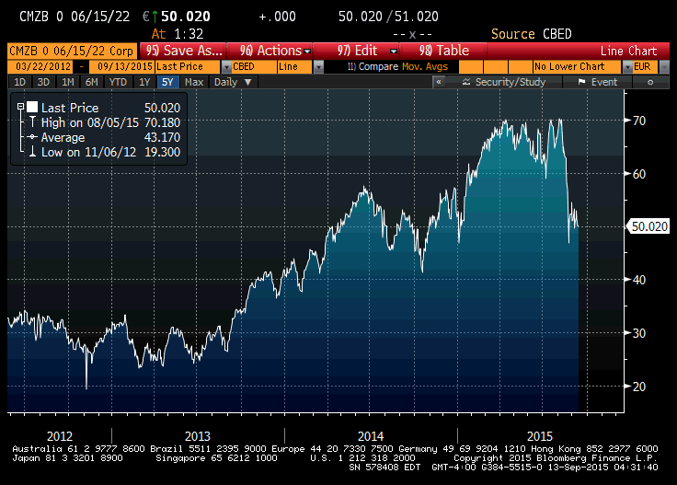
Prodotti di recovery
Ristrutturazione portafogli in sofferenza

Slide 14
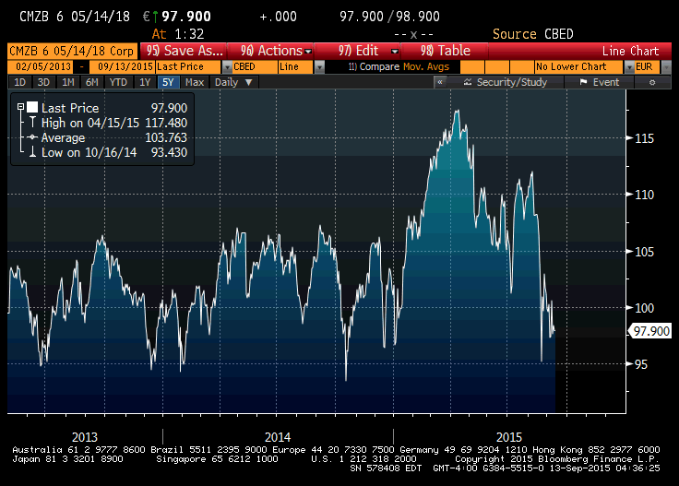
La gamma certius
Obiettivo di rendimento del 6%
Alternativa a high yeld in uno scenario di tassi bassi

Slide 15
La gestione di Fondi Dedicati
Polizze Private (superiori a 250.000 eur)
Gestione di certificati sul mercato secondario
Gestione personalizzata e obiettivi di rendimento elevati

Slide 16
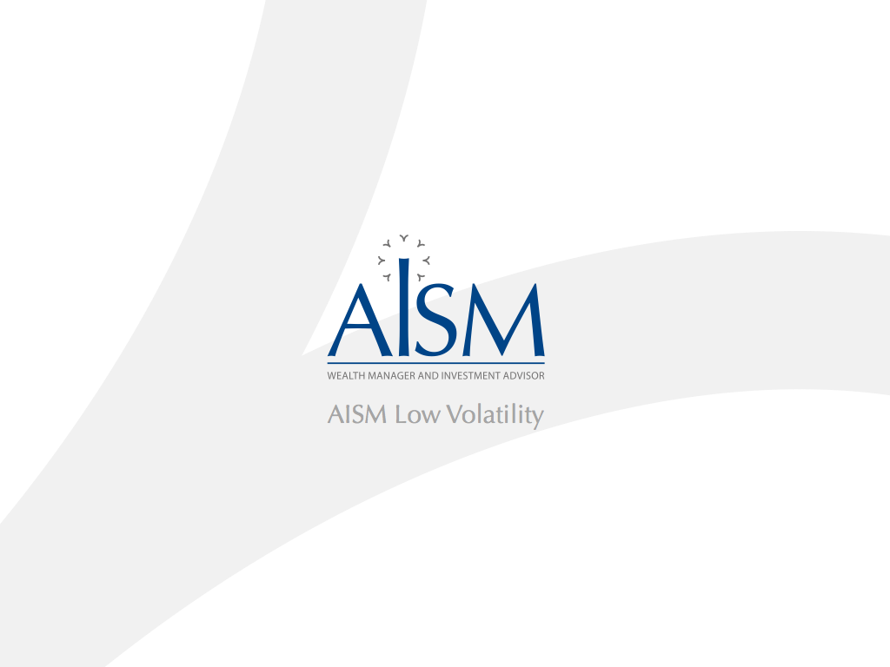
Questa presentazione è riservata, per un uso esclusivamente privato e non può essere divulgata senza accordo previo, scritto da AISM.
Le informazioni contenute in questa presentazione non costituiscono un'offerta e neppure un invito a sottoscrivere una parte del fondo o di titoli, come pure le stesse non hanno alcun valore contrattuale. Questa offerta è destinata solamente all’approfondimento da parte di eventuali interessati. AISM non fornisce nessun consiglio in materia giuridica, contabile o fiscale.
I rendimenti passati non garantiscono i rendimenti futuri.
Alpha Investors Services Management
21 rue Aldringen
L-1118 Luxembourg
www.aism.lu

